Slide 1

DOC Web
Universitatea “Alexandru Ioan Cuza ” Iași
Faculatatea de Informatică
Platformă destinată interacțiunii dintre doctor și pacient
Absolvent: Plugariu Raluca Nicoleta
Coordonator științific: Lect. Dr. Frăsinaru Cristian

Slide 2
Cuprins
Introducere
Tehnologii utilizate
Arhitectura aplicației
Demo
Concluzii
Intrebari

Slide 3
“DOC Web”
Interacțiune între doctor și pacinet
Monitorizarea pacienților și a programărilor
Motor de căutare doctori
Sistem de programări
Sistem de feedback
Sistem de localizare

Slide 4

DOCTOR
Monitorizeze/Editeze programările
Afișeze/Editeze profilul
Afișeze/ Editeze calendarul
Seteze orele și zilele la care este disponibil pentru programări
Monitorizeze pacienții
Accepte/Refuze o programare
Primească notificari în privința cererilor de programare dar și pentru adaugarea unui nou review pe profilul său

Slide 5

PACIENT
Afiseze programările sale
Caute un doctor în funcțe de locație, scor, specializare și nume
Afișeze profilul doctorului
Afișeze orele la care doctorul este disponibili pentru o programare
Adauge un review pe profilul doctorului
Trimită o cerere pentru o programare la o anumită oră
Primească notificari în privința editarii unei programări

Slide 6
Tehnologii utilizate
Java
- Limbaj de programare foarte popular
- Write once, run anywere : independent de platforma ( windows, mac, linux)
- Creareea aplicatiilor mobile, desktop, web, jocuri si multe altele
- Open source, usor de invatat, class oriented, object oriented

Slide 7
Spring
Framework pentru dezvoltarea aplicatiilor Web ușor de folosit
Containerul IoC : furnizează o referință de obiect într-o clasă în timpul rulării
Data access : utilizarea API-urilor persistente pentru accesul si stocarea datelor in DB
Transactionality: gestionarea tranzacțiilor fara a afecta codul
Spring MVC : separarea unor aspecte ale aplicatiei( input, business, UI)

Slide 8
Java Server Faces(JSF)
Framework pentru dezvoltarea interfețelor utilizatorului
Transfer de date rapid între componentele User Interface
Bazat pe arhitectura MVC – separa partea logică a aplicației de partea de prezentare

Slide 9
H2 Database
Bază de date relațională
In memory sau pe disc
Rapid, open – source
Consola bazată pe browser

Slide 10
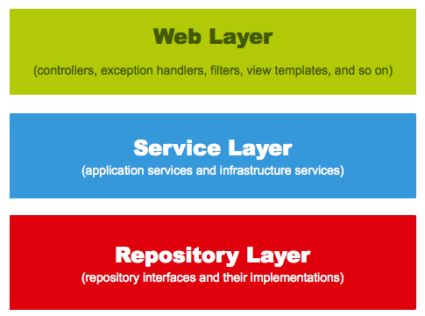
Arhitectura aplicației
Procesarea inputului primit de la user și furnizarea unui răspuns
Conține bussines logic-ul aplicație, funcționalități, servicii
Accesul la datele stocate si managerierea lor

Slide 11
DEMO

Slide 12
Concluzii
Contribuții
Dezvoltări viitoare

Slide 13
Întrebări

Slide 14
Mulțumesc!
Plugariu Raluca Nicoleta

